Slide 1
BÀI 9. AN TOÀN TRÊN KHÔNG GIAN MẠNG
Môn: Tin học 10
Trường THCS và THPT Nguyễn Siêu
Giáo viên: Đặng Hà Hoa

Slide 2
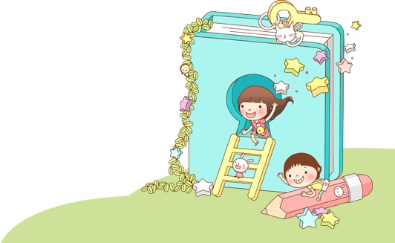
NỘI DUNG
MỞ ĐẦU
HÌNH THÀNH KIẾN THỨC
LUYỆN TẬP
VẬN DỤNG

Slide 3
MỞ ĐẦU
Không gian mạng – (trong một số hoàn cảnh cụ thể được gọi vắn tắt là “mạng”) chính là Internet, là một môi trường rất mở. Trên mạng mọi người có thể liên lạc, chia sẻ thông tin với nhau một cách dễ dàng nhưng chính điều đó lại bị những kẻ xấu lợi dụng khiến mạng cũng là nơi đầy rẫy những cạm bẫy. Cần tự bảo vệ mình như thế nào?

Slide 4
MỞ ĐẦU
Chỉ truy cập các trang web tin cậy, cảnh giác với các thông tin giả, lừa đảo.
Hãy giữ bí mật thông tin cá nhân.
Chỉ nên kết bạn với những người quen biết trong mạng xã hội.
Không nên sử dụng Internet quá nhiều.

Slide 5
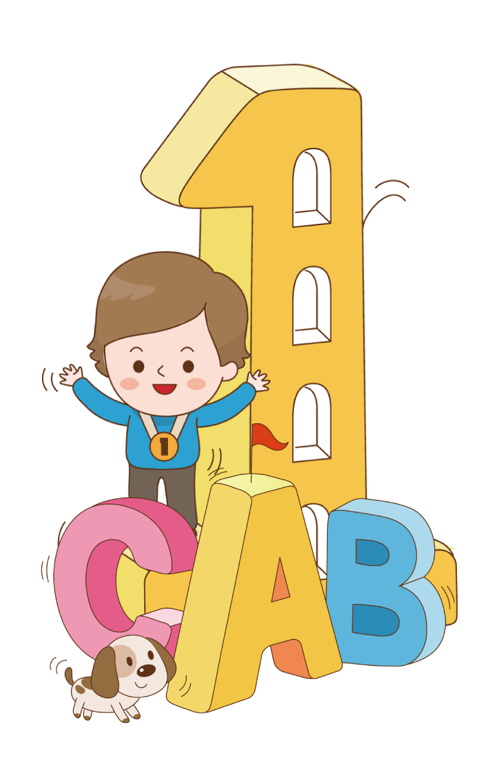
HÌNH THÀNH KIẾN THỨC
HOẠT ĐỘNG 1
Câu 1: Cho ví dụ minh họa về những nguy cơ có thể khi lên Internet để:
a) Kết bạn.
b) Xem tin tức.
c) Tải các phần mềm.
Câu 2: Em hãy nêu một số biện pháp bảo vệ thông tin cá nhân và phòng chống hành vi bắt nạt?
Câu 3: Em hãy đưa ra một số tình huống có thể làm lộ mật khẩu tài khoản?
Câu 4: Em có biết một hành vi lừa đảo nào trên mạng không? Nếu có, em hãy kể cách thức lừa đảo.

Slide 6
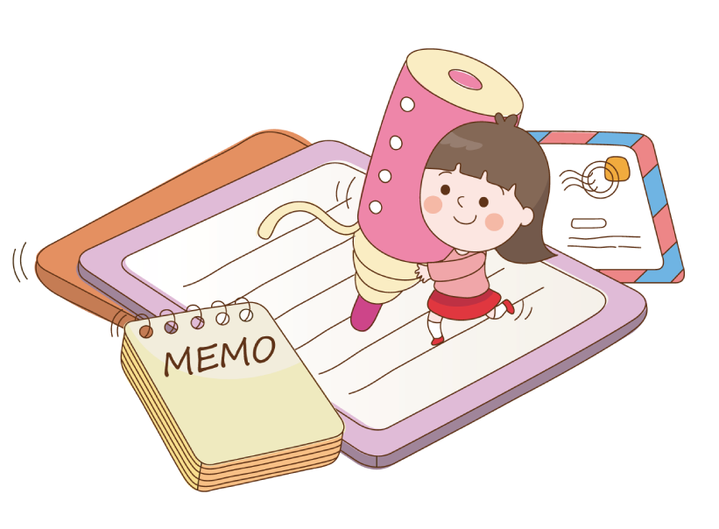
HÌNH THÀNH KIẾN THỨC
Câu 1
- VD minh họa về những nguy cơ có thể khi lên Internet để
a) Kết bạn: kẻ xấu lấy các ảnh, thông tin cá nhân để lập trang giống hệt rồi kết bạn với người thân, lợi dụng vay mượn chiếm đoạt tài sản.
b) Xem tin tức: Có thể xem phải các thông tin sai sự thật, tin bài phản cảm dẫn đến nhận thức lệch lạc.
c) Tải các phần mềm: bị nhiễm virus lấy cắp thông tin cá nhân.
HOẠT ĐỘNG 1

Slide 7
HÌNH THÀNH KIẾN THỨC
Câu 2
HOẠT ĐỘNG 1
- Một số biện pháp bảo vệ thông tin cá nhân:
+ Không ghi chép thông tin cá nhân ở những nơi mà người khác có thể đọc
+ Giữ cho máy tính không bị nhiễm các phần mềm gián điệp
+ Cẩn trọng khi truy cập mạng wifi công cộng.

Slide 8
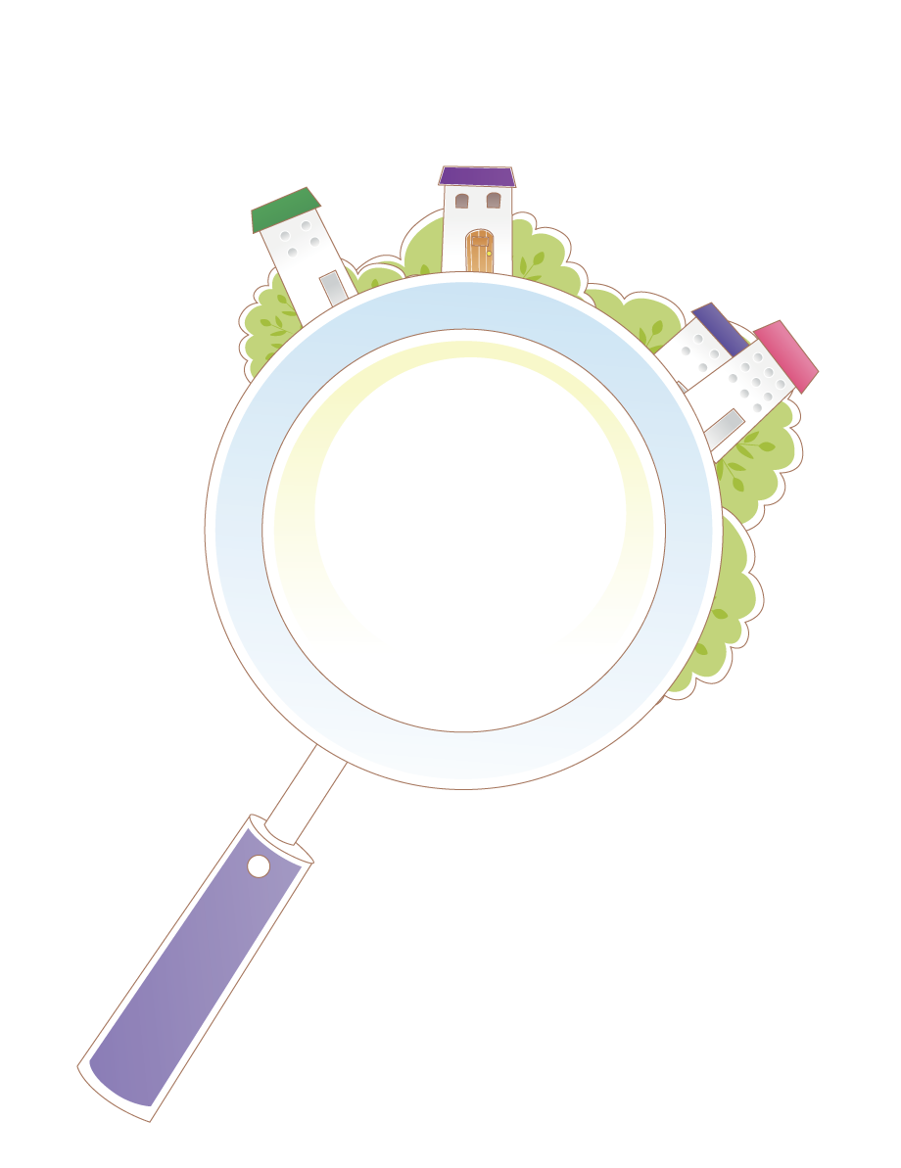
HÌNH THÀNH KIẾN THỨC
HOẠT ĐỘNG 1
- Một số biện pháp phòng chống hành vi bắt nạt:
+ Không nên kết bạn dễ dãi qua mạng
+ Không trả lời thư từ hay tin nhắn, không tranh luận với kẻ bắt nạt trên diễn đàn.
+ Hãy lưu giữ tất cả các bằng chứng
+ Hãy chia sẻ với bố mẹ hoặc thầy cô
+ Khi sự việc nghiêm trọng hãy báo cho cơ quan công an kèm theo bằng chứng.
Câu 2

Slide 9
HÌNH THÀNH KIẾN THỨC
Câu 3
HOẠT ĐỘNG 1
- Một số tình huống làm lộ mật khẩu tài khoản
+ Tài khoản và mật khẩu ghi chép ở sổ tay.
+ Mật khẩu dễ đoán
+ Ghi mật khẩu trong một tệp trong thẻ nhớ và làm mất thẻ nhớ.
+ Cho mượn tài khoản.
+ Bị lừa, khi đăng ký sử dụng một dịch vụ mới, bị yêu cầu xác thực bởi một tài khoản không liên quan

Slide 10
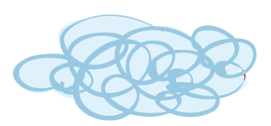
HÌNH THÀNH KIẾN THỨC
Câu 4 – Hành vi lừa đảo trên mạng
HOẠT ĐỘNG 1
Vụ “ông chú Viettel”
Lập trang facebook giả để lừa đảo
Dụ dỗ kinh doanh tiền điện tử với lãi suất rất cao

Slide 11
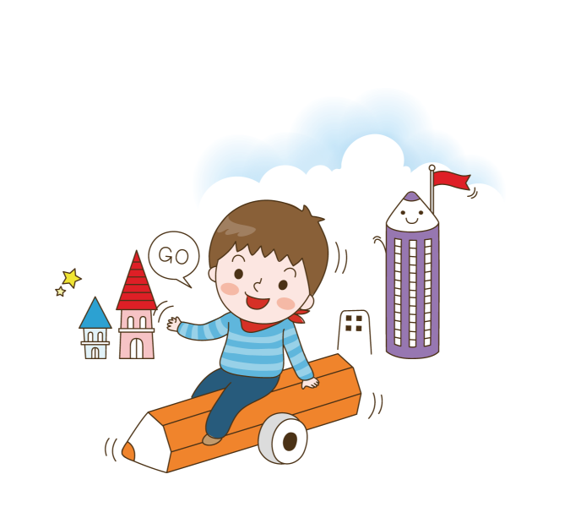
HÌNH THÀNH KIẾN THỨC
1. Một số nguy cơ trên mạng:
- Tin giả và tin phản văn hóa.
- Lừa đảo trên mạng.
- Lộ thông tin cá nhân.
- Bắt nạt trên không gian mạng.
- Nghiện mạng.

Slide 12
HÌNH THÀNH KIẾN THỨC
1. Một số nguy cơ trên mạng:
=> Các biện pháp bảo vệ:
- Chỉ truy cập các trang web tin cậy, hãy cảnh giác với các thông tin giả, lừa đảo.
- Hãy giữ bí mật thông tin cá nhân.
- Chỉ nên kết bạn với những người quen biết trong mạng xã hội. Khi bị bắt nạt, hãy chia sẻ với người thân hoặc thầy cô.
- Không nên sử dụng Internet quá nhiều.

Slide 13
HÌNH THÀNH KIẾN THỨC
HOẠT ĐỘNG 2
Câu 1: Em hiểu gì về virus máy tính? Có phải tất cả các phần mềm độc hại đều là virus?
Câu 2: Cách phòng chống phần mềm độc hại?
Câu 3: Hãy tổng kết về 3 loại phần mềm độc hại theo bảng sau:

Slide 14
HÌNH THÀNH KIẾN THỨC
HOẠT ĐỘNG 2
Câu 1:
Virus máy tính là các đoạn mã độc và phải gắn với một phần mềm mới phát tác và lây lan được. Khi chạy một phần mềm đã nhiễm virus, đoạn mã độc sẽ được đưa vào bộ nhớ, chờ khi thi hành một phần mềm khác sẽ chèn vào để hoàn thành một chu kì lây lan.
Không phải tất cả phần mềm độc hại là virus: ngoài ra còn có worm, Trojan, …

Slide 15
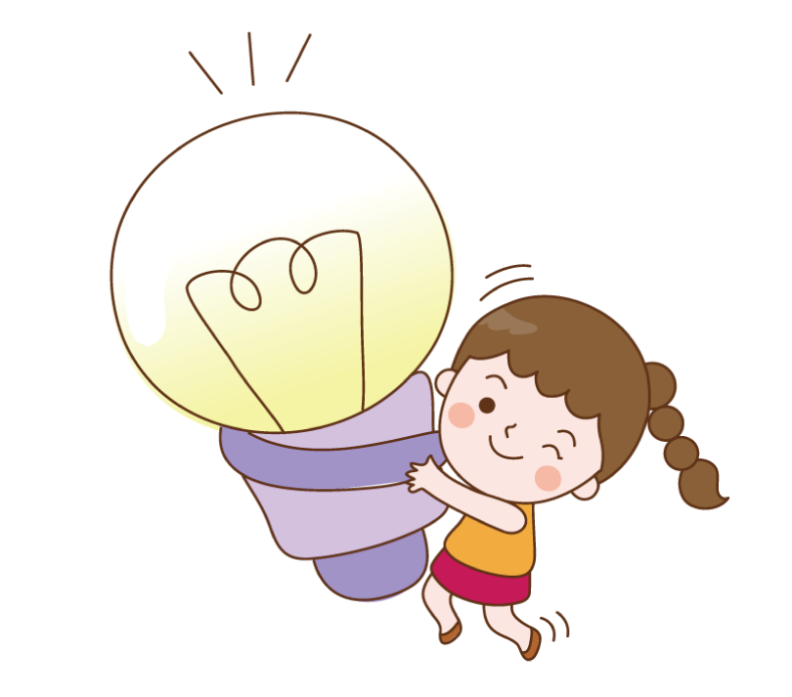
HÌNH THÀNH KIẾN THỨC
HOẠT ĐỘNG 2
Câu 2: Cách phòng chống phần mềm độc hại
Không lấy từ trên mạng hoặc sao chép qua các thiết bị nhớ những phần mềm mà mình không biết rõ.
Khi nhận được email hay tin nhắn có liên kết, nếu không rõ về nguồn gốc thì không nên mở.
Hãy sử dụng các phần mềm chống phần mềm độc hại để bảo vệ MT.

Slide 16
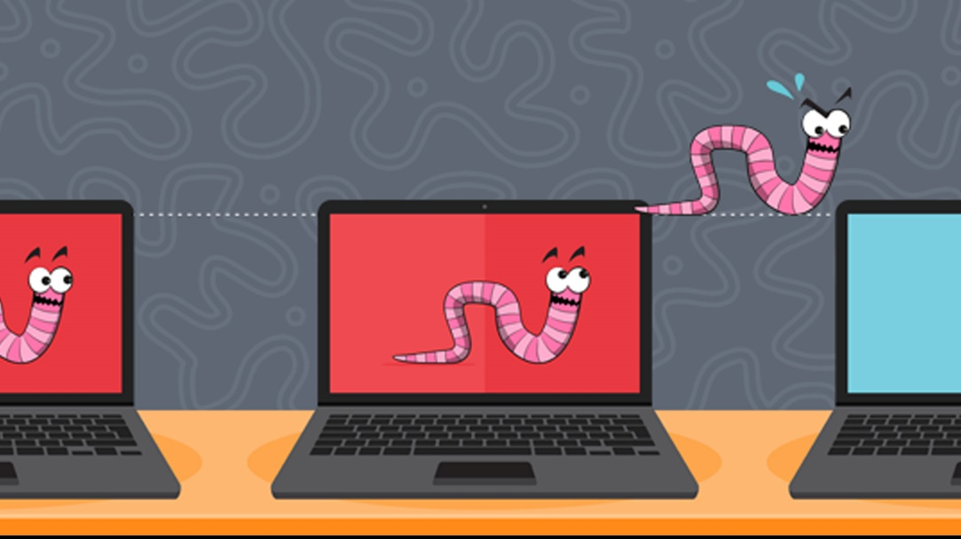
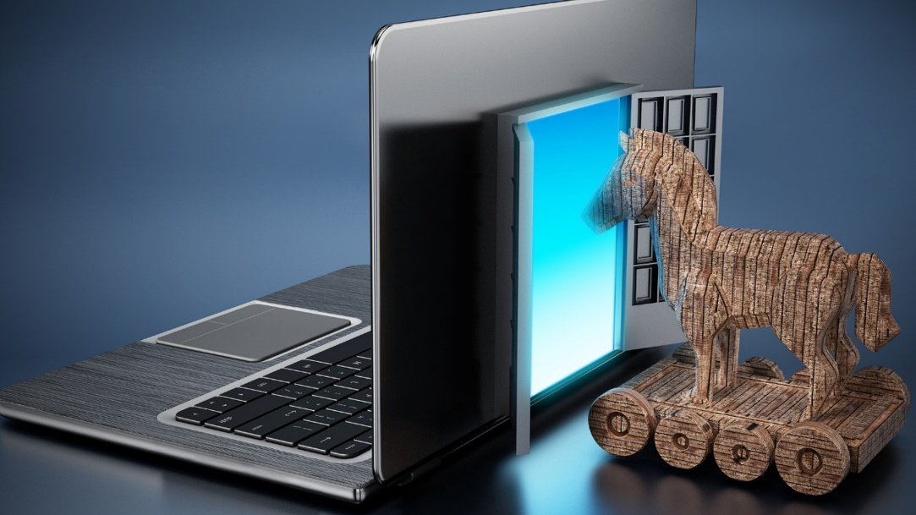
HÌNH THÀNH KIẾN THỨC
HOẠT ĐỘNG 2
Câu 3: Tổng kết về 3 loại phần mềm độc hại

Slide 17
 | Tính hoàn chỉnh | Cơ chế lây lan | Tác hại
Virus | Một đoạn mã, gắn vào một chương trình mới có thể thi hành | Khi chạy, tạo ra bản sao để gắn vào các chương trình khác. | Gây nhiễu loạn hoạt động của máy tính thậm chí làm hỏng dữ liệu, tuy nhiên không có khả năng chủ động lây lan sang máy khác nếu không trao đổi dữ liệu.
Worm | Chương trình hoàn chỉnh | Dẫn dụ, lừa người dùng tải về máy. Lợi dụng các lỗ hổng bảo mật của phần mềm hệ thống (như HĐH, webserver,…) | Gây nhiễu loạn hoạt động của máy tính, thậm chí làm hỏng dữ liệu. Lây lan nhờ môi trường mạng nên phạm vi tác động rất lớn.
Trojan | Không có đặc trưng về tính hoàn chỉnh | Không chú trọng tính lây lan, có thể tận dụng cơ chế tương tự như worm để cài đặt. Có thể bị cài đặt trực tiếp. | Ăn cắp thông tin. Chiếm đoạt quyền sử dụng máy tính.

Slide 18
HÌNH THÀNH KIẾN THỨC
2. Phần mềm độc hại:
a) Tìm hiểu về virus, trojan, worm và cơ chế hoạt động:
- Virus, worm là các phần mềm độc hại có khả năng lây nhiễm.
- Trojan là phần mềm nội gián để ăn cắp thông tin và chiếm đoạt quyền trên máy.

Slide 19
HÌNH
THÀNH
KIẾN
THỨC
2. Phần mềm độc hại:
b) Tác hại của phần mềm độc hại:
- Phần mềm độc hại là phần mềm viết ra với ý đồ xấu, gây ra các tác động không mong muốn.
c) Phòng chống phần mềm độc hại:
- Không lấy từ trên mạng hoặc sao chép qua các thiết bị nhớ những phần mềm mà mình không biết rõ.
- Khi nhận được email hay tin nhắn có liên kết, nếu không rõ về nguồn gốc thì không nên mở.
- Hãy sử dụng các phần mềm chống phần mềm độc hại để bảo vệ MT.

Slide 20
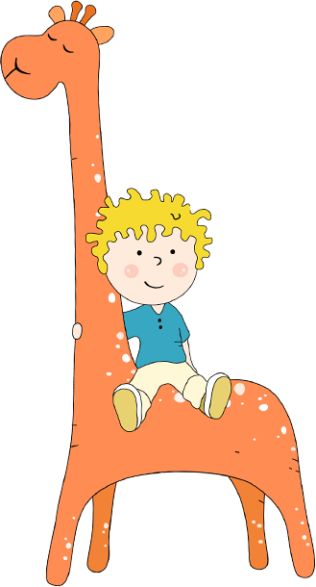
HÌNH THÀNH KIẾN THỨC
3. Thực hành:
- Nhiệm vụ: Thiết lập các lựa chọn và quét virus với Windows Defender.
- Hướng dẫn: Phần Thực hành SGK trang 48.

Slide 21
LUYỆN TẬP
Câu 1: Em hãy kể ra các nguy cơ mất an toàn khi tham gia các mạng xã hội
Câu 2: Em hãy kể ra những trường hợp có thể bị nhiễm phần mềm độc hại và biện pháp phòng, chống tương ứng.

Slide 22
LUYỆN TẬP
Câu 1: Một số nguy cơ mất an toàn khi tham gia các mạng xã hội
Có thể bị mạo danh, bị lợi dụng làm điều xấu (ví dụ bị tạo một trang facebook giả mạo).
Có thể bị bắt nạt (bị vu khống, xúc phạm, tiết lộ thông tin cá nhân hay đe dọa)
Có thể bị hội chứng nghiện mạng.

Slide 23
LUYỆN TẬP
Câu 2: Một số trường hợp có thể bị lây nhiễm phần mềm độc hại và cách phòng chống
+ Cài đặt phần mềm lấy từ một nguồn nào đó mà không rõ có an toàn hay không.
+ Nháy vào các đường liên kết trong tin nhắn hoặc email mà không rõ có an toàn hay không.
+ Sử dụng các phần mềm hệ thống nhưng không có bản quyền.
+ Không dùng phần mềm phòng chống phần mềm độc hại.

Slide 24
LUYỆN TẬP
Để phòng chống việc bị lây nhiễm phần mềm độc hại, không cài đặt các phần mềm không tin cậy, không bám vào các đường liên kết có nghi ngờ, sử dụng các phần mềm có bản quyền để được hỗ trợ và sử dụng các phần mềm phòng chống các phần mềm độc hại.

Slide 25
VẬN DỤNG
Câu 1: Em hãy tìm hiểu qua Internet các cách thức tấn công từ chối dịch vụ.
Câu 2: Em hãy tìm trên mạng thông tin về worm, kể một worm với tác hại của nó.

Slide 26
VẬN DỤNG
Câu 1: Tấn công từ chối dịch vụ, phổ biến nhất là tấn công từ chối dịch vụ phân tán (Distributed Denial of services – DdoS) là một kiểu tấn công sử dụng nhiều máy tính phối hợp để làm tê liệt một hệ thống máy tính cung cấp dịch vụ bằng cách làm nó quá tải.
Câu 2: Ngoài các sâu (worm) Melissa, Code Red và Wanna Cry đã nêu trong bài học, có thể tìm hiểu tham khảo một số sâu khác như Love Letter, Slammer, Sobig, Stuxnet.

Slide 27
HƯỚNG DẪN VỀ NHÀ
Học bài cũ, làm bài tập.
Tìm hiểu trước Bài 10: Thực hành khai thác tài nguyên trên Internet

Slide 28
THANK YOU

